Slide 1


การบริหารงบประมาณประจำปีงบประมาณ พ.ศ. 2568
ประจำปีงบประมาณ พ.ศ. 2568

Slide 2
เป้าหมายการเบิกจ่ายเงินงบประมาณและการใช้จ่ายภาครัฐประจำปีงบประมาณ พ.ศ. 2568 (จำแนกรายไตรมาส)
ไตรมาส | ภาพรวม |  | รายจ่ายประจำ |  | รายจ่ายลงทุน
 | เบิกจ่าย | ใช้จ่าย | เบิกจ่าย | ใช้จ่าย | เบิกจ่าย | ใช้จ่าย
ไตรมาส 1(ต.ค 67 - ธ.ค.67) | 27 | 37 | 35 | 36 | 17 | 39
ไตรมาส 2 (ม.ค 68 - มี.ค.68) | 53 | 61 | 57 | 58 | 35 | 66
ไตรมาส 3 (เม.ย 68 - มิ.ย.68) | 75 | 80 | 80 | 81 | 54 | 77
ไตรมาส 4 (ก.ค. 68 – ก.ย.68) | 94 | 100 | 98 | 100 | 80 | 100

Slide 3

สรุปการเบิกจ่ายงบประมาณภาพรวม ไตรมาส 1-4
สำนักงานสาธารณสุขจังหวัดอุดรธานี ประจำปีงบประมาณ พ.ศ. 2568
ลำดับที่ | รายการ | งบประมาณ | เบิกจ่าย | ร้อยละ การเบิกจ่าย
1 | งบดำเนินงาน/งบเบิกแทนกัน/งบอุดหนุน/รายจ่ายอื่นๆ | 132,535,741.00 | 111,404,427.55 | 84.06
2 | งบลงทุน | 97,692,076.06 | 97,692,076.06 | 100.00
 | รวม | 230,227,817.06 | 209,096,503.61 | 90.82
แหล่งข้อมูล : รายงานการเงิน ณ 28 กรกฎาคม 2568

Slide 4

งบดำเนินงาน สสจ.อุดรธานี ไตรมาสที่ 1-4/2568
ลำดับที่ | รายการ | ได้รับจัดสรร | เบิกจ่าย | ร้อยละการเบิกจ่าย
1 | งปม.ตามกลุ่มงาน/หน่วยงาน สสจ.อุดรธานี | 16,566,844.00 | 14,656,899.00 | 88.47
2 | งบประมาณขั้นต่ำ (เงินไม่ทำเวชฯ/ประกันสังคม/ค่าสาธารณูปโภค/ชันสูตร) | 4,568,902.00 | 3,591,066.99 | 78.60
3 | ค่าตอบแทนกำลังคนด้านสาธารณสุข (ค่าตอบแทนเบี้ยเลี้ยงเหมาจ่าย) | 59,672,885.00 | 56,465,914.00 | 94.63
4 | ค่าตอบแทน พ.ต.ส. | 50,898,000.00 | 36,025,477.56 | 70.78
5 | งบเบิกแทนกัน | 206,130.00 | 128,700.00 | 62.44
6 | งบอุดหนุน | 210,000.00 | 210,000.00 | 100.00
7 | งบรายจ่ายอื่น | 412,980.00 | 326,370.00 | 79.03
 | รวม | 132,535,741.00 | 111,404,427.55 | 84.06
แหล่งข้อมูล : รายงานการเงิน ณ 28 กรกฎาคม 2568

Slide 5
สรุปการเบิกจ่ายงบประมาณงบลงทุน
ปีงบประมาณ 2568 ไตรมาส 1-4
ลำดับ | หมวดเงิน | ได้รับจัดสรร | เบิกจ่าย | ร้อยละการเบิกจ่าย
1 | ครุภัณฑ์ | 19,997,470.00 | 19,997,470.00 | 100.00
2 | สิ่งก่อสร้าง | 74,689,499.00 | 74,689,499.00 | 100.00
3 | ชดเชยค่างานก่อสร้าง(ค่า K) | 3,005,107.06 | 3,005,107.06 | 100.00
 | รวม | 97,692,076.06 | 97,692,076.06 | 100.00
แหล่งข้อมูล : รายงานการเงิน ณ 28 กรกฎาคม 2568

Slide 6
สรุปการเบิกจ่ายงบ Fix cost สสอ. งวดที่ 1-2 / 2568
ลำดับที่ | หน่วยงาน | จัดสรร (บาท) | เบิกจ่าย+ใบสำคัญ (บาท) | ร้อยละ การเบิกจ่าย
1 | สสอ.เมือง | 18,999.38 | 18,999.38 | 100.00
2 | สสอ.เพ็ญ | 16,000.00 | 15,723.91 | 98.27
3 | สสอ.กุมภวาปี | 16,000.00 | 16,000.00 | 100.00
4 | สสอ.บ้านดุง | 16,000.00 | 16,000.00 | 100.00
5 | สสอ.บ้านผือ | 16,000.00 | 16,000.00 | 100.00
6 | สสอ.หนองหาน | 15,942.86 | 15,942.86 | 100.00
7 | สสอ.น้ำโสม | 15,000.00 | 15,000.00 | 100.00
8 | สสอ.หนองวัวซอ | 15,000.00 | 15,000.00 | 100.00
9 | สสอ.วังสามหมอ | 15,000.00 | 15,000.00 | 100.00
10 | สสอ.กุดจับ | 14,999.01 | 14,970.45 | 99.81
11 | สสอ.ทุ่งฝน | 15,000.00 | 15,000.00 | 100.00
แหล่งข้อมูล : รายงานการเงิน ณ 30 กรกฎาคม 2568

Slide 7
สรุปการเบิกจ่ายงบ Fix cost สสอ. งวดที่ 1-2/2568 (ต่อ)
ลำลำดับที่ ดัลำบ | หน่วยงาน | จัดสรร (บาท) | เบิกจ่าย(ใบสำคัญ) (บาท) | ร้อยละ การเบิกจ่าย
12 | สสอ.ไชยวาน | 15,000.00 | 15,000.00 | 100.00
13 | สสอ.ศรีธาตุ | 15,000.00 | 15,000.00 | 100.00
14 | สสอ.โนนสะอาด | 15,000.00 | 12,638.11 | 84.25
15 | สสอ.สร้างคอม | 15,000.00 | 15,000.00 | 100.00
16 | สสอ.พิบูลรักษ์ | 15,000.00 | 15,000.00 | 100.00
17 | สสอ.หนองแสง | 14,791.96 | 14,791.96 | 100.00
18 | สสอ.นายูง | 15,000.00 | 15,000.00 | 100.00
19 | สสอ.กู่แก้ว | 13,085.12 | 13,085.12 | 100.00
20 | สสอ.ประจักษ์ | 15,000.00 | 15,000.00 | 100.00
รวมทั้งสิ้น |  | 306,818.33 | 304,151.79 | 99.13
แหล่งข้อมูล : รายงานการเงิน ณ 30 กรกฎาคม 2568
สป.แจ้งการโอนงบประมาณของหน่วยงานส่วนภูมิภาคกลับส่วนกลาง ณ วันที่ 1 สิงหาคม 2568
(งบภารกิจพื้นฐาน และ งบภารกิจตามยุทธศาสตร์

Slide 8

งบค่าบริการทางการแพทย์ที่เบิกจ่ายในลักษณะงบลงทุน(งบค่าเสื่อม)
ปีงบประมาณ 2567
จังหวัดอุดรธานี
ข้อมูล ณ 29 กรกฎาคม2568

Slide 9
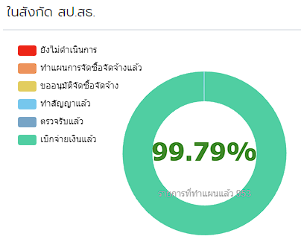
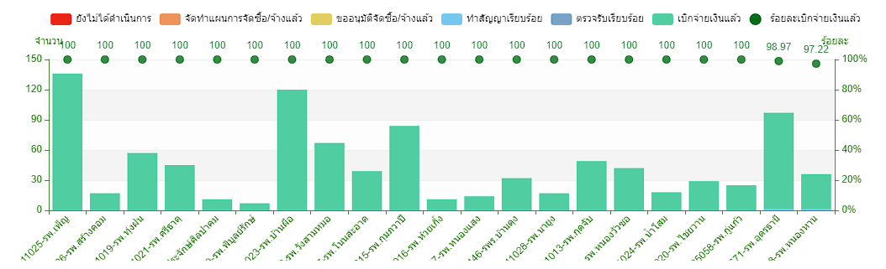
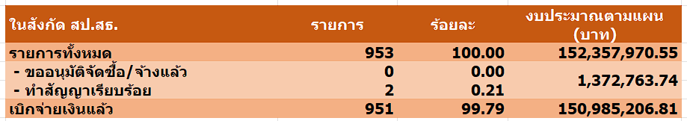
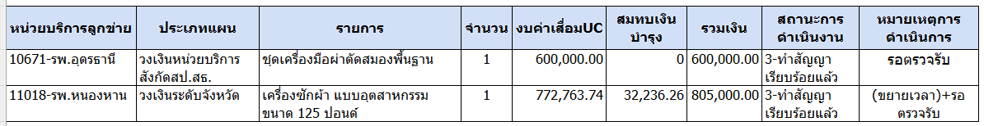
ความก้าวหน้าการเบิกจ่ายงบค่าบริการทางการแพทย์ที่เบิกจ่ายในลักษณะงบลงทุน
ปีงบประมาณ พ.ศ. 2567 หน่วยงานในสังกัด สป.สธ. จังหวัดอุดรธานี

Slide 10
ความก้าวหน้าการดำเนินงาน
งบค่าบริการทางการแพทย์ที่เบิกจ่ายในลักษณะงบลงทุน
(งบค่าเสื่อม)
ปีงบประมาณ 2568
จังหวัดอุดรธานี
ข้อมูล ณ 29 กรกฎาคม2568

Slide 11
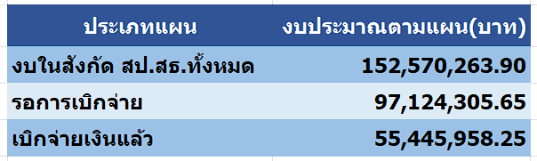
การเบิกจ่ายงบค่าบริการทางการแพทย์ที่เบิกจ่ายในลักษณะงบลงทุน ปีงบประมาณ พ.ศ. 2568 หน่วยงานในสังกัด สป.สธ. จังหวัดอุดรธานี

Slide 12
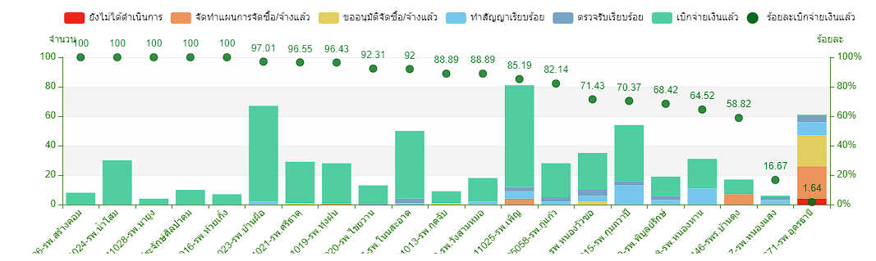
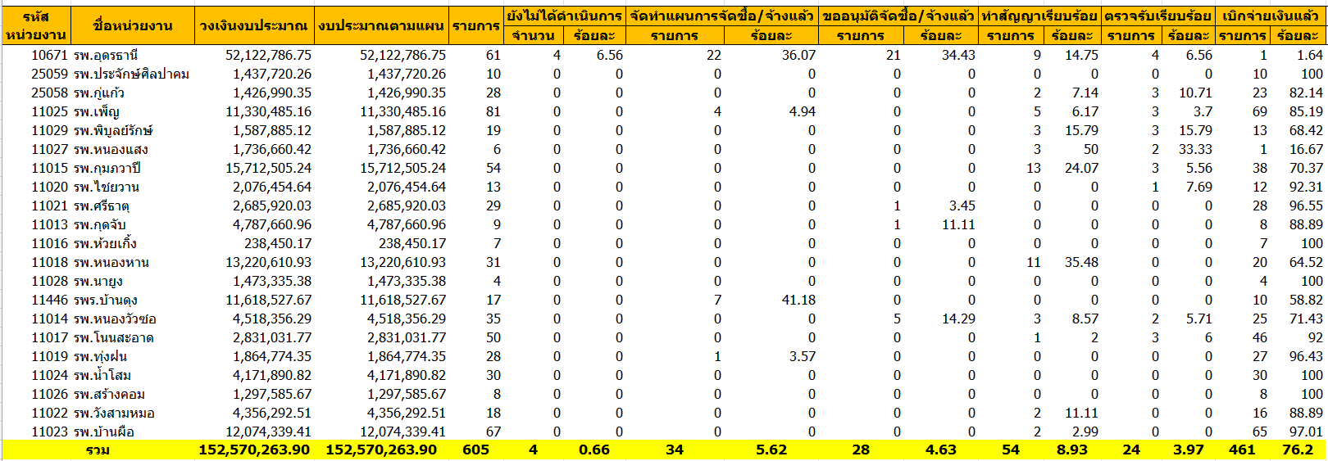
การเบิกจ่ายงบค่าบริการทางการแพทย์ที่เบิกจ่ายในลักษณะงบลงทุน ปีงบประมาณ พ.ศ. 2568 หน่วยงานในสังกัด สป.สธ. จังหวัดอุดรธานี
ควรเร่งดำเนินการ

Slide 13
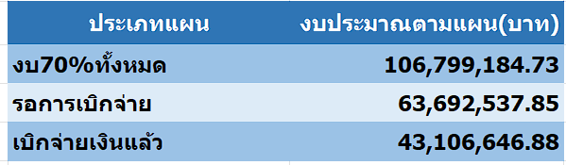
การเบิกจ่ายงบค่าบริการทางการแพทย์ที่เบิกจ่ายในลักษณะงบลงทุน ปีงบประมาณ พ.ศ. 2568 วงเงินหน่วยบริการสังกัด สป.สธ. (70%) จังหวัดอุดรธานี

Slide 14
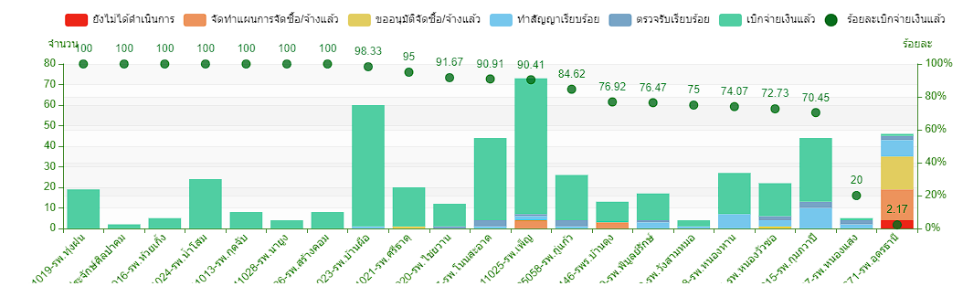
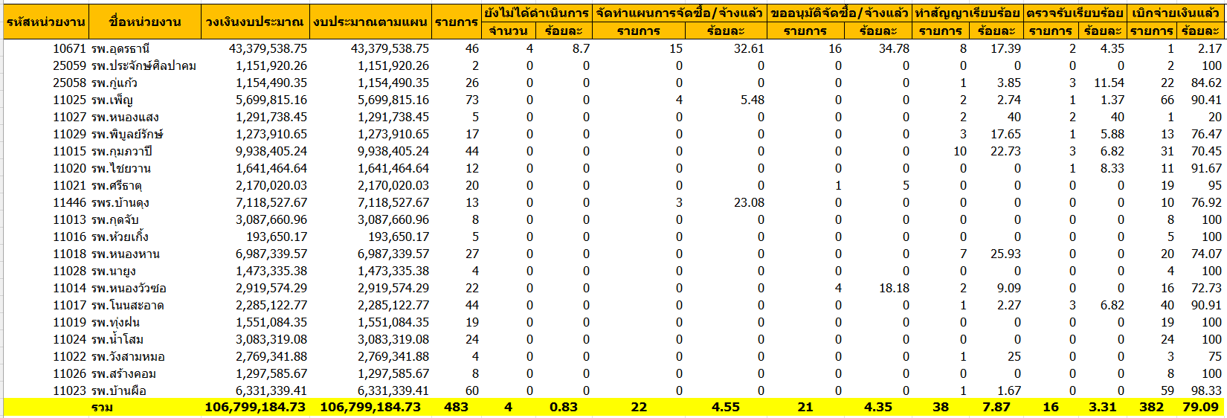
การเบิกจ่ายงบค่าบริการทางการแพทย์ที่เบิกจ่ายในลักษณะงบลงทุน ปีงบประมาณ พ.ศ. 2568 วงเงินหน่วยบริการสังกัด สป.สธ. (70%) จังหวัดอุดรธานี
ควรเร่งดำเนินการ

Slide 15
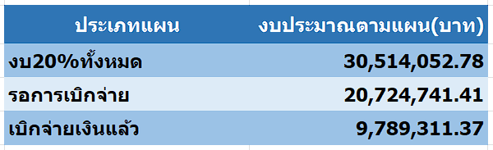
การเบิกจ่ายงบค่าบริการทางการแพทย์ที่เบิกจ่ายในลักษณะงบลงทุน ปีงบประมาณ พ.ศ. 2568 วงเงินระดับจังหวัด (20%) จังหวัดอุดรธานี

Slide 16
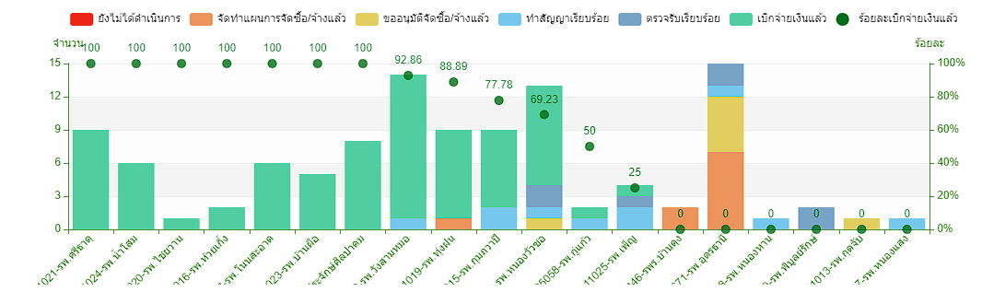
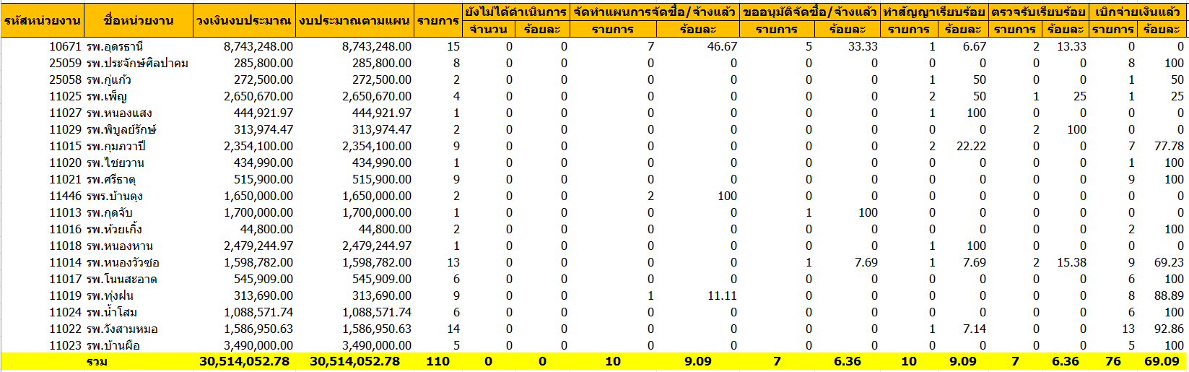
การเบิกจ่ายงบค่าบริการทางการแพทย์ที่เบิกจ่ายในลักษณะงบลงทุน ปีงบประมาณ พ.ศ. 2568 วงเงินระดับจังหวัด (20%) จังหวัดอุดรธานี
ควรเร่งดำเนินการ

Slide 17
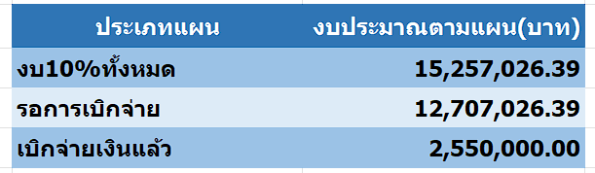
การเบิกจ่ายงบค่าบริการทางการแพทย์ที่เบิกจ่ายในลักษณะงบลงทุน ปีงบประมาณ พ.ศ. 2568 วงเงินระดับเขต (10%) จังหวัดอุดรธานี

Slide 18
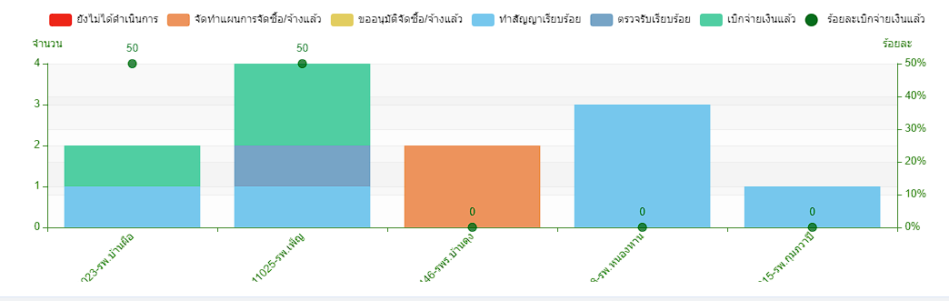
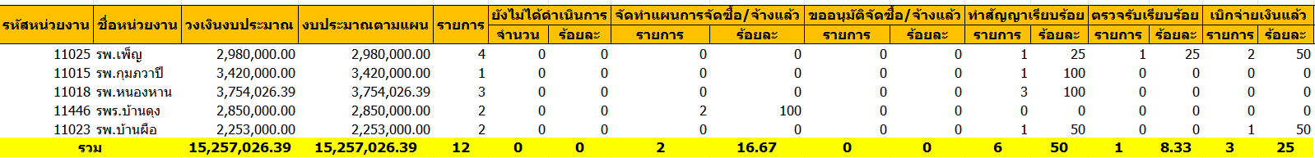
การเบิกจ่ายงบค่าบริการทางการแพทย์ที่เบิกจ่ายในลักษณะงบลงทุน ปีงบประมาณ พ.ศ. 2568 วงเงินระดับเขต (10%) จังหวัดอุดรธานี
ควรเร่งดำเนินการ

Slide 19
Thank You

